Slide 1

Diabetes mellitus a jeho komplikace
Yvona Pospíšilová
Interní, hematologická a onkologická klinika FN Brno a LF MU Brno
Pospisilova.Yvona@fnbrno.cz
Viera Žáčková
DC FN USA
8. 12. 2020

Slide 2
Akutní komplikace
Chronické komplikace

Slide 3
Akutní komplikace DM
bezprostřední ohrožení života - koma
HYPOGLYKÉMIE
HYPERGLYKÉMIE :
  Hyperglykemické ketoacidotické koma
  Hyperglykemické hyperosmolární koma
  Laktacidotické koma

Slide 4
HYPERGLYKEMICKÉ KOMA KETOACIDOTICKÉ
porucha vědomí spojená s těžkým metabolickým rozvratem, týkajícím se metabolismu cukru, tuků, bílkovin, vodního i minerálního hospodářství v důsledku absolutního nedostatku inzulínu a/nebo zvýšení koncentrace kontraregulačních hormonů

Slide 5
HYPERGLYKEMICKÉ KOMA KETOACIDOTICKÉ
výskyt: DM 1, mladší věk
příčiny: nově zjištěný DM, infekce, operace, úraz, IM
mortalita: 1 - 19 %
laboratorně:
  hyperglykémie
  ketoacidóza:
    pH pod 7,3
    koncentrace ketolátek v krvi nad 5 mmol/l
  chybění tekutin v důsledku osmotické diurézy - dehydratace a současně snížení minerálů Na, K, Ca

Slide 6
HYPERGLYKEMICKÉ KOMA KETOACIDOTICKÉ
klinické příznaky:
  rozvoj hodiny až dny
  v úvodu příznaky dekompenzace DM (žízeň, slabost, nechutenství, nauzea, někdy zvracení, bolesti břicha)
  v pokročilejším stádiu příznaky dehydratace (suchost sliznic, snížení kožního turgoru, aceton z dechu, porucha vědomí)
  tachypnoe – Kussmaulovo dýchání

Slide 7
HYPERGLYKEMICKÉ KOMA HYPEROSMOLÁRNÍ
výskyt: DM 2. typu, střední a vyšší věk
příčiny: infekce, operace, úrazy, dietní chyby, léky (diuretika, kortikoidy), nedostatečný přívod tekutin, nově zjištěný DM, choroby spojené se ztrátou tekutin močí, stolicí, zvracením, akutní zánět slinivky
mortalita: 30%

Slide 8
HYPERGLYKEMICKÉ KOMA HYPEROSMOLÁRNÍ
laboratorně:
  hyperglykémie i nad 40 mmol/l,
  dehydratace - hyperosmolalita nad 320 mosm/l
  glykosurie
  bez ketoacidózy
příznaky:
  rozvoj pozvolný - dny až týdny
  žízeň, polyurie, slabost, bolest hlavy, hubnutí, závratě, zvracení, poruchy vědomí, tachykardie, hypotenze, poruchy oběhu, příznaky dehydratace

Slide 9
Léčba
okamžitá na JIP – převoz RZP
  inzulín: kontinuálně, i.v., nejlépe samostatnou infuzní pumpou
  rehydratace: infuzní terapie

Slide 10
Laktacidotické koma
- v organismu se hromadí nebo špatně odbourává kyselina mléčná (laktát) – v krvi více jak 5 mmol/l
- velmi závažný stav, který může bez léčby způsobit i smrt nemocného.
- užívání metforminu
- apatie, nevolnost, zvracení, porucha vědomí, rozvrat vnitřního prostředí, tachypnoe..(Kussmaulovo dýchání)

Slide 11
Chronické komplikace
specifické
nespecifické

Slide 12
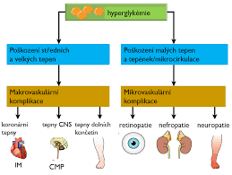
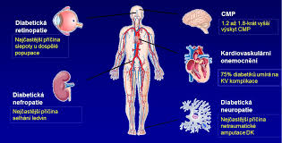

Slide 13
důsledek dlouhodobého působení hyperglykémie a dalších metabolických poruch
soubor biochemických změn při diabetu je značně komplexní
nadměrná nabídka nezpracované glukózy v buňkách vede k alternativnímu zpracovávání

Slide 14
zýšení volných radikálů - zvýšení oxidačního stresu
neenzymová glykace – změny funkce proteinů
polyolová cesta – změny osmotických gradientů v buňkách

Slide 15
To vše vede k rychlejšímu poškození až zániku příslušných buněk (DM typu 1 + DM typu 2)
Hyperinzulinémie – akcentuje aterosklerózu (DM typu 2)

Slide 16
Chronické komplikace DM
limitují kvalitu života
  specifické (výskyt jen u diabetiků)
    mikroangiopatie (poškození drobných cév)
      retinopatie – oči
      nefropatie - ledviny
    polyneuropatie (nervy)
    diabetická noha - poškození cév
    - poškození nervů
    - smíšená porucha

Slide 17
Chronické komplikace DM
limitují kvalitu života
  nespecifické (u diabetiků častěji a časněji)
    makroangiopatie – poškození velkých cév - ateroskleróza (CMP, ICHS, ICH DKK)
    poškození kloubní a pojivového aparátu
    kožní poškození
    jaterní poškození

Slide 18
Chronické specifické komplikace diabetu

Slide 19
Chronické specifické komplikace diabetu
Diabetická nefropatie
Diabetická retinopatie
Diabetická polyneuropatie
Diabetická noha
Diabetická osteoartropatie

Slide 20
Diabetická nefropatie
výskyt:
  DM 1. typu 35-45 %
  DM 2. typu < 20 %
hemodialýza - podíl diabetiků 30 -50 % → DM - jedna z nejčastějších příčin chorob ledvin

Slide 21
Diabetická nefropatie
vrchol po 15 letech trvání DM, potom klesá a vznik po 35 letém trvání onemocnění je vzácný
postupný rozvoj selhání ledvin s potřebou náhrady funkce ledviny- hemodialýza, peritoneální dialýza, transplantace ledviny
CAVE:
asymptomatický průběh do pozdních stadií
akutní dialýza u lidí přímo „z ulice“

Slide 22
Diabetická nefropatie
Provází hypertenze – geneticky podmíněná + nefrogenně podmíněná
Často + těžší stadia retinopatie
Často + neuropatie

Slide 23
Diabetická nefropatie
mikroalbuminurie (0,1-0,5g/24 hodin)
proteinurie (nad 0,5g/24 hodin)
zhoršení funkce ledvin

Slide 24
léčba :
  primární prevence: zabránění vzniku orgánových projevů (normoglykémie, normotenze)
  sekundární prevence: při vzniku proteinurie
    agresivní antihypertenzní terapie (ACE – inhibitory nebo sartany) + omezení příjmu bílkovin
  terciární prevence: při renální insuficienci
    oddálení selhání ledvin
    dieta s omezením bílkovin + antihypertenzní terapie

Slide 25
Diabetická retinopatie - postižení cév sítnice
do 2 let trvání jen 2-7%
po 10 letech trvání 50%
po 20 letech trvání 75%
více než 25% nemocných má přitom proliferativní retinopatii
nejčastější příčina získané slepoty
CAVE:
zpočátku asymptomatické!

Slide 26
Neproliferativní
Proliferativní

Slide 27
Diabetická retinopatie - postižení cév sítnice
Okluze kapilárních cév
Dilatace cév – mikroaneurysmata – krvácení – otok (makulární edém)
Proliferace novotvořených cév

Slide 28
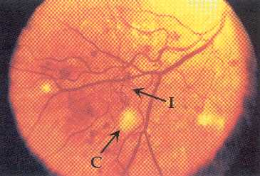
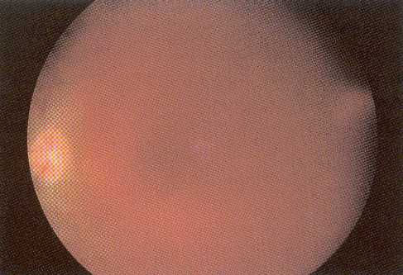
Diabetická retinopatie
Proliferativní retinopatie
Hemoftalmus

Slide 29
Diabetická retinopatie
Vyšetření
oftalmoskopie k posouzení sítnice (po „rozkapání“ oka)
Další oční postižení :
  změna zrakové ostrosti při osmotických změnách čočky a sklivce (vyčkat s brýlovou korekcí u recentního DM po metabolické kompenzaci)
  katarakta – šedý zákal - 2x častější u diabetiků, nastupuje v mladším věku
  glaukom – zelený zákal
  neuropatie n. III (paréza horního víčka)
  paréza VI. hlavového nervu (omezení pohybu očního bulbu)

Slide 30
Hlavní zásady péče o nemocné s diabetickou retinopatií
Nutná včasná diagnostika - proto pravidelné vyšetřování ophtalmologem
Správná indikace a provedení laserové terapie (koagulace sítnice)
Ostatní terapie - kryoterapie, vitrektomie

Slide 31
Diabetická polyneuropatie
Difuzní nezánětlivé poškození funkce a struktury nervů:
  Motorických - obrny
  Senzitivních - poruchy cítivosti, pálení mravenčení, křeče, ztráta citlivosti na tlak, dotyk a teplo
distální nervy (dolní končetiny) postiženy více
10 -100 % pacientů po 6 letech trvání DM

Slide 32
Diabetická polyneuropatie
Difuzní nezánětlivé poškození funkce a struktury nervů
  Vegetativních –
    KV (poruchy rytmu, tachykardie)
    GIT (poruchy vyprazdňování)
    Urogenitální (poruchy potence, močení)
    Sudomotorické (pocení na horní části hrudníku a hlavy)
  většinou smíšené postižení

Slide 33

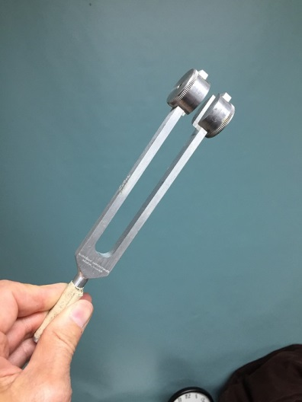

Slide 34
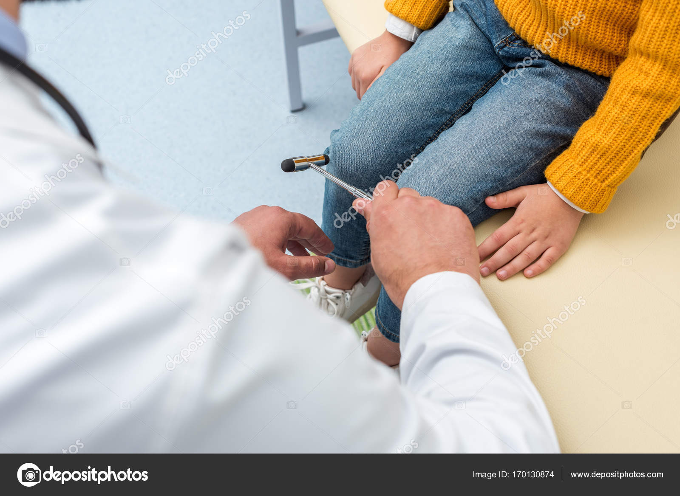
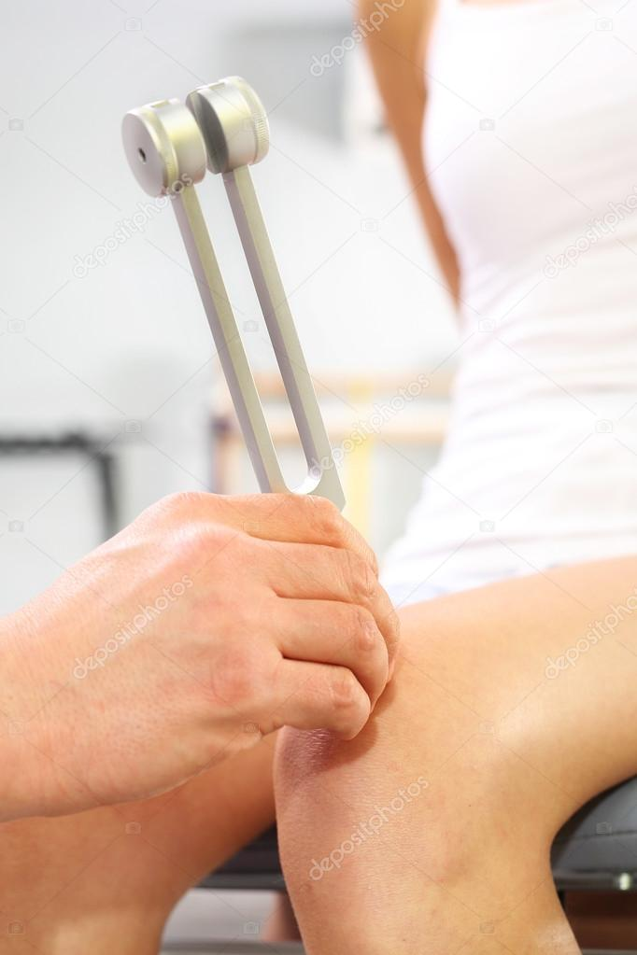
Vyšetření neurologickým kladívkem a ladičkou

Slide 35
Diabetická neuropatie
Nově:
EMG – elektromyografické vyšetření
vyšetření korneálního reflexu….dg diabetické neuropatie ještě před klasickou neurologickou dg?
(prezentováno na kongresu EASD
v Barceloně v roce 2019)

Slide 36
Diabetická noha
Postižení nohy distálně od kotníku
Etiopatogeneze
diabetická neuropatie + ischemie + infekce
Vyvolávající činitelé
nesprávná obuv, otlaky, úrazy, hyperkeratózy,
deformity, popáleniny, Charcotova artropatie

Slide 37
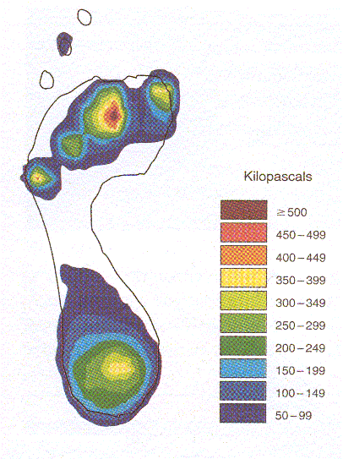
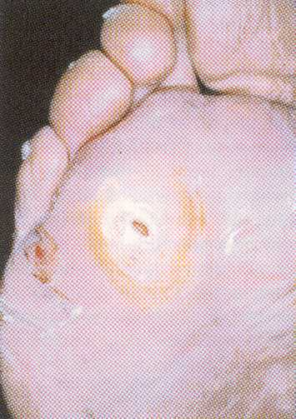
Diabetická noha
Lokalizace
místa příčné a podélné klenby, kde je největší zatížení při chůzi

Slide 38
Diabetická noha
Klasifikace
podle Wagnera:
0 - neporušený kožní kryt, avšak přítomny hyperkeratózy, kladívkové prsty, suchá kůže, snížená cítivost
1 - povrchová ulcerace
2 - hlubší ulcerace
3 - hluboká ulcerace, osteomyelitida
4 - lokalizovaná gangréna
5 - gangréna nohy

Slide 39
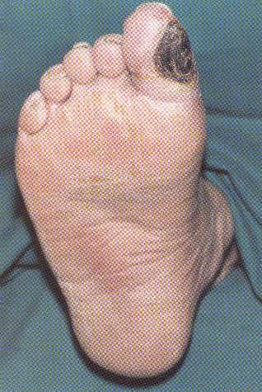
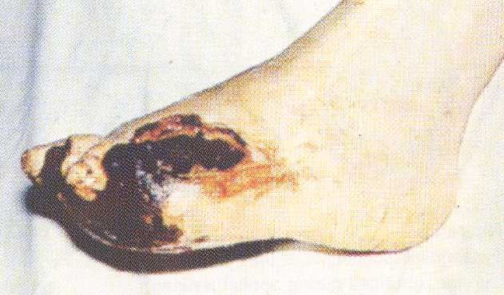
Diabetická noha

Slide 40
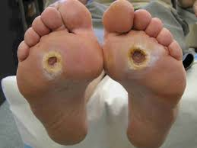
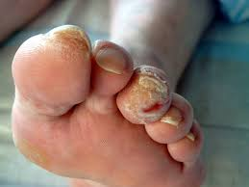
Diabetická noha

Slide 41
Diabetická noha
Vyšetření
Inspekce nohou při kontrolách na diabetologii
Cévní vyšetření
Neurologické vyšetření
RTG nohy
Stěr z defektu

Slide 42
Prevence a léčba
Prohlížení nohou pacientem (zrcátko)
Ortopedická obuv
Podiatrická péče
Odlehčení postižených míst končetiny

Slide 43
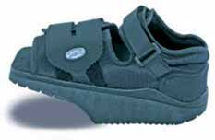
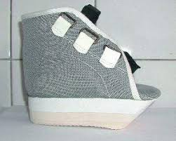

Slide 44
Nevaskulární komplikace diabetu
Komplikace kostní a pojivové tkáně
Komplikace kožní
Komplikace jaterní

Slide 45
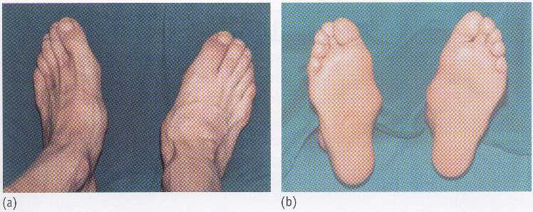
Postižení kostí, kloubů a pojiva
Charcotova artropatie (destrukce TMT, MTF kloubů)

Slide 46
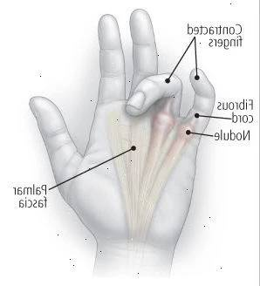
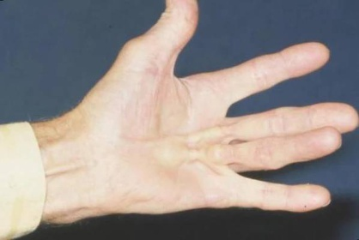
Postižení kostí, kloubů a pojiva
Dupuytrenova kontraktura (palmární fascie, 3. a 4. prst)

Slide 47
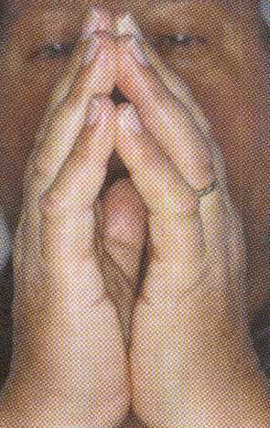
Postižení kostí, kloubů a pojiva
Dupuytrenova kontraktura
Syndrom sepnutých rukou („prayer sign“)
Syndrom karpálního tunelu (komprese n. medianus)

Slide 48
Kožní komplikace u diabetiků
Kožní komplikace DM postihují v průběhu života 25–50 % diabetických pacientů:
- vyskytují se při metabolické dekompenzaci a při úpravě hodnot glykémie mizí (pruritus, kožní infekce)
- kožní změny nesouvisející s aktuální úrovní metabolické kompenzace (kožní projevy diabetické mikroangiopatie, makroangiopatie a neuropatie)
- kožní změny vyplývající z terapie DM (lipodystrofie při léčbě inzulinem, alergické kožní projevy

Slide 49
Jaterní komplikace u diabetiků
Pacienti s diabetem trpí častěji jaterními chorobami a naopak pacienti s jaterním postižením mají zvýšené riziko vzniku diabetu.
Diabetes je tak pravděpodobně nejčastější příčinou chronických jaterních chorob ve vyspělých zemích.
- steatóza jater - mírná elevace jaterních testů
- nealkoholická steatohepatitida s různým stupněm fibrózy - cirhóza, hepatocelulární karcinom, akutnímu jaternímu selhání
Terapie: pohyb, redukce váhy, pioglitazon, GLP-1 analoga

Slide 50
Makrovaskulární nespecifické komplikace diabetu

Slide 51
Makrovaskulární komplikace
Akcelerovaná ateroskleróza
Uplatňuje se IR, hyperglykémie
V rámci IR dyslipidémie, hypertenze i prokoagulační stav

Slide 52
Diabetická makroangiopatie = ateroskleróza nediabetika
Nejsou specifické odlišnosti, jen kvantitativní: 2-4 násobný výskyt
- stejně časté postižení mužů i žen
- časnější vznik a rychlejší progrese
- difuznější postižení

Slide 53
Rizikové faktory aterosklerózy
Neovlivnitelné:
  OA
  RA
  pohlaví
  věk
Ovlivnitelné
  kouření cigaret
  hyperlipoproteinemie
  arteriální hypertenze
  diabetes či PGT
  obezita centrálního typu
  nedostatek pohybu

Slide 54
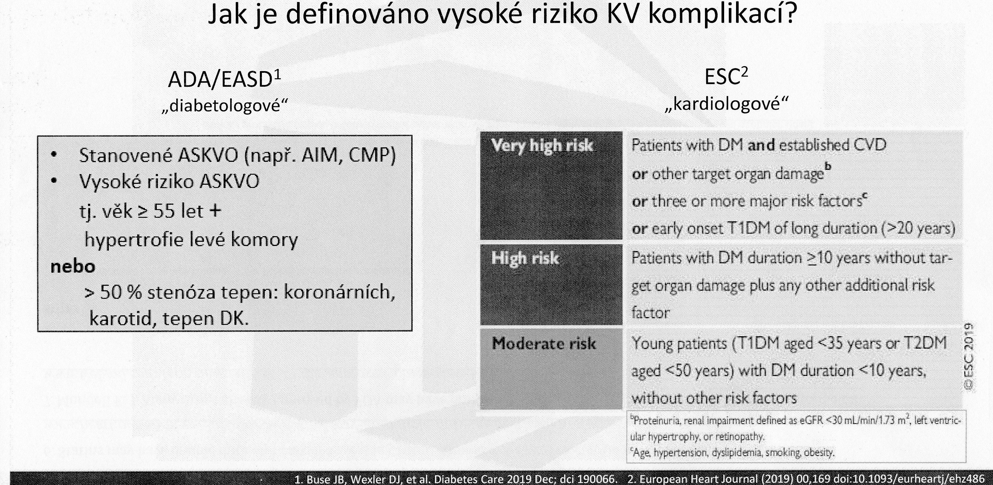
2019 Uptade to: Management of Hyperglycemia in Type 2 Diabetes 2018
Diabetes Care 2020, 43, 487-493

Slide 55
Kategorie KV rizika dle dop. ESC/EAS – 2019 - ČSA
Velmi vysoké riziko u DM:
  DM 1 i 2 s orgánovým postižením anebo při přítomnosti nejméně 3 velkých RF, časně vzniklý DM typu 1 s dobou trvání nad 20 let

Slide 56
Kategorie KV rizika dle dop. ESC/EAS – 2019 - ČSA
Vysoké riziko u DM:
  DM 1 i 2 bez orgánového postižení, s dobou trvání DM nad 10 let nebo s dalším RF

Slide 57
Kategorie KV rizika dle dop. ESC/EAS – 2019 - ČSA
Střední riziko u DM:
  Mladí pacienti (s DM typu 1 do 35 let věku, DM 2 typu do 50 let věku) s trváním diabetu do 10 let věku, bez dalších RF

Slide 58
Klinické projevy makroangiopatie
Ischemická choroba srdeční - ICHS
Ischemická choroba dolních končetin ICHDK
Ischemická choroba centrálního nervového systému - cévní onemocnění mozku - COM

Slide 59
Ateroskleróza u DM
80 % příčina veškeré mortality diabetiků
z toho 75 % koronární AS
25 % mozková a perif. cévní AS
více než 75 % všech hospitalizací pro komplikace DM
více jak 50 % nově dg DM 2. typu přítomna ICHS

Slide 60
Možnosti terapie makroangiopatie
Terapie DM
Terapie IR – režimová opatření
Terapie hypertenze
Terapie hyperlipoproteinemie
Terapie obezity – režimová opatření
Antiagregační terapie
Zanechání kouření

Slide 61
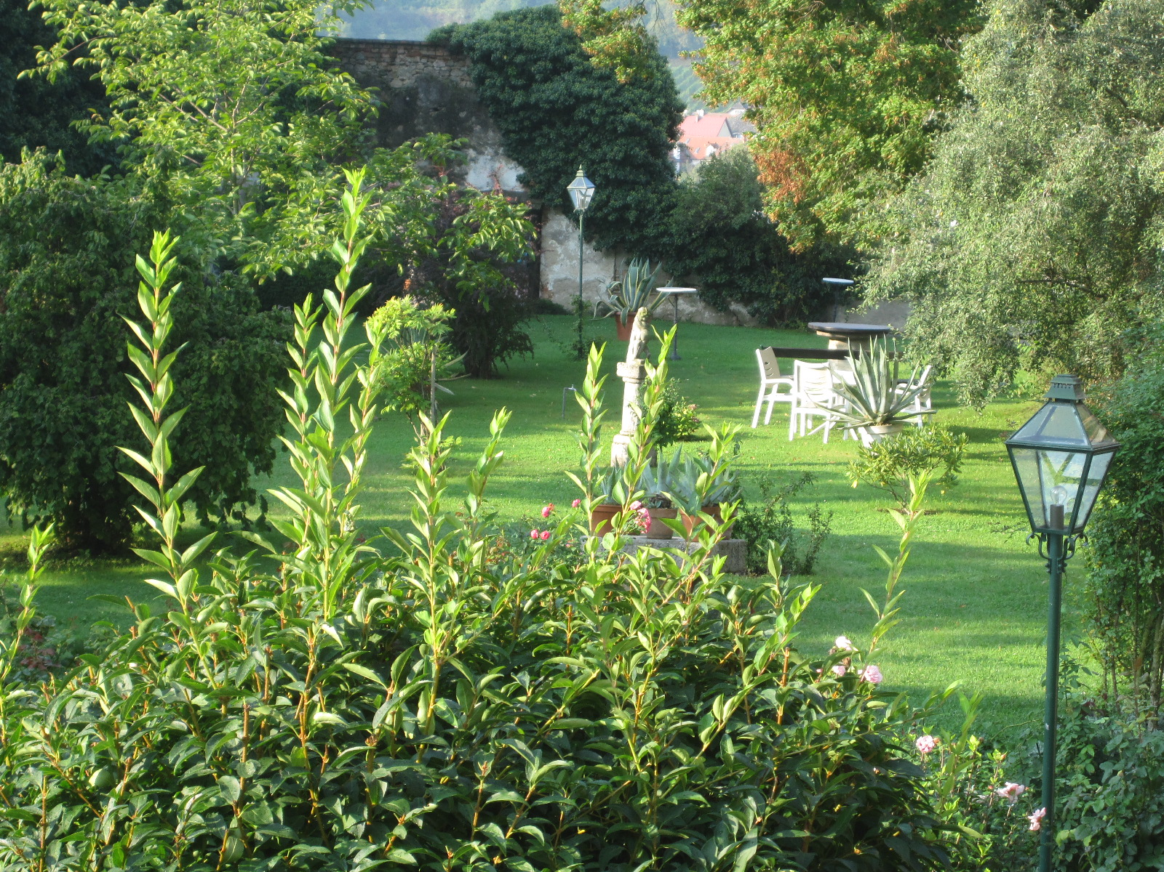
Děkuji vám za pozornost……

